Slide 1
Муниципальное бюджетное дошкольное образовательное учреждение «детский сад № 7 «Одуванчик» общеразвивающего вида с приоритетным осуществлением деятельности по социально-личностному развитию детей г. Назарово Красноярского края
«Формирование навыков сохранения и укрепления здоровья за счёт использования специально подобранных упражнений для сохранения и укрепления зрения»

Slide 2
Цели:
к концу мастер-класса слушатели:
Познакомятся с различными видами упражнений, способствующих сохранению и укреплению зрения.
Потренируются выполнять комплексы упражнений по профилактике близорукости у детей дошкольного возраста по алгоритму, предложенному педагогом.
Освоят навыки сохранения и укрепления здоровья с использованием специальных упражнений по профилактике дальнозоркости у детей дошкольного возраста.

Slide 3
Виды упражнений
Упражнения с предметами
Игровые коррекционные физминутки
Использование зрительных тренажеров
Комплексы по словесным инструкциям

Slide 4
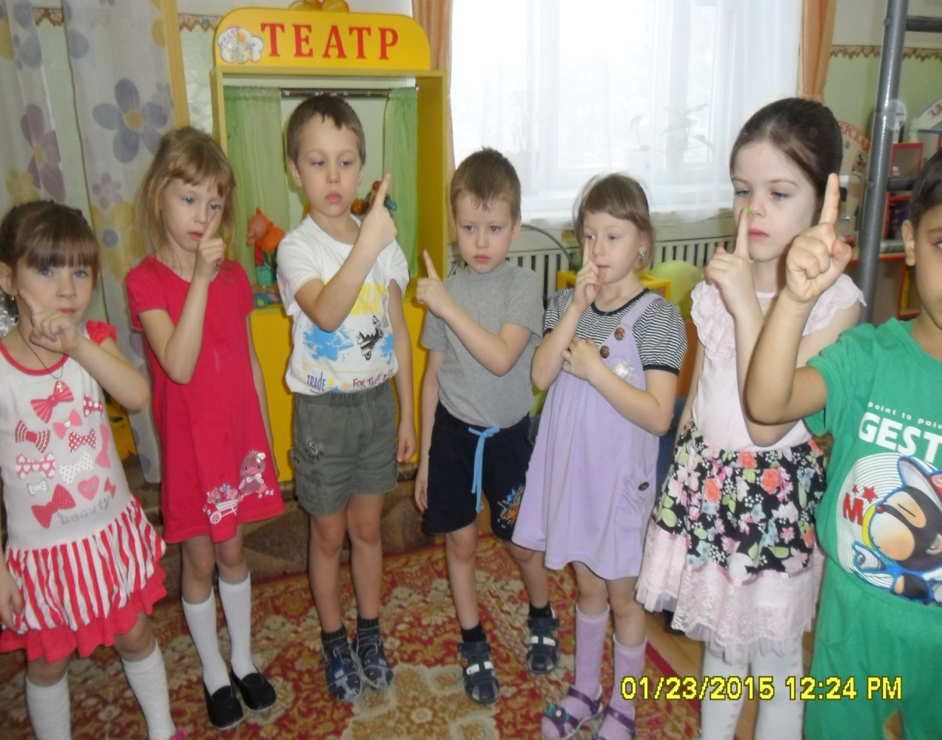
Игровые коррекционные физминутки
«Часики»
Тик-так, тик-так!
Вот так, вот -так!
Тик-так, тик-так!
А теперь ещё вот так!
Тик-так, тик-так!
Делай с нами ,делай так1
Тик-так, тик-так!
Стрелки движутся не так!

Slide 5
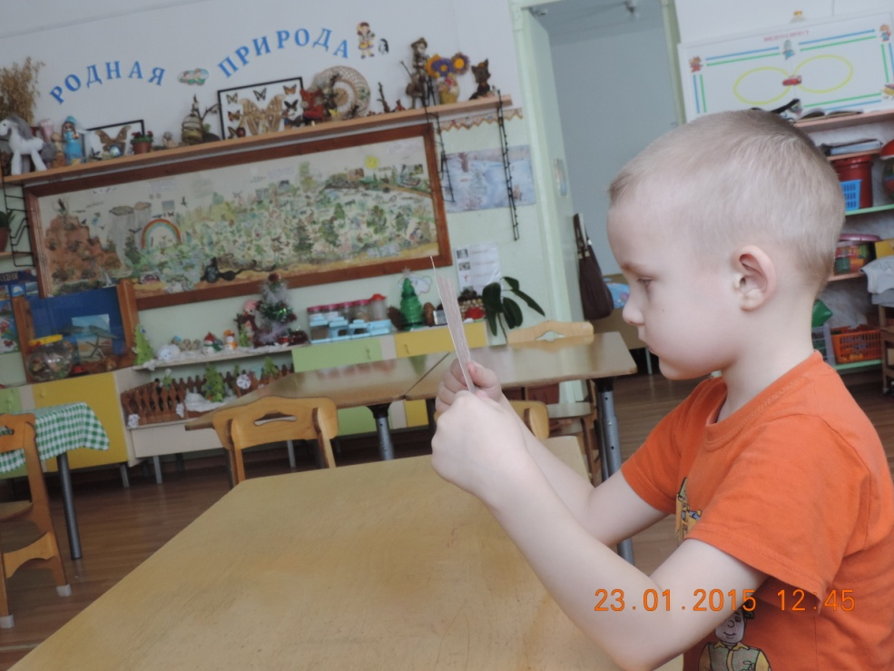
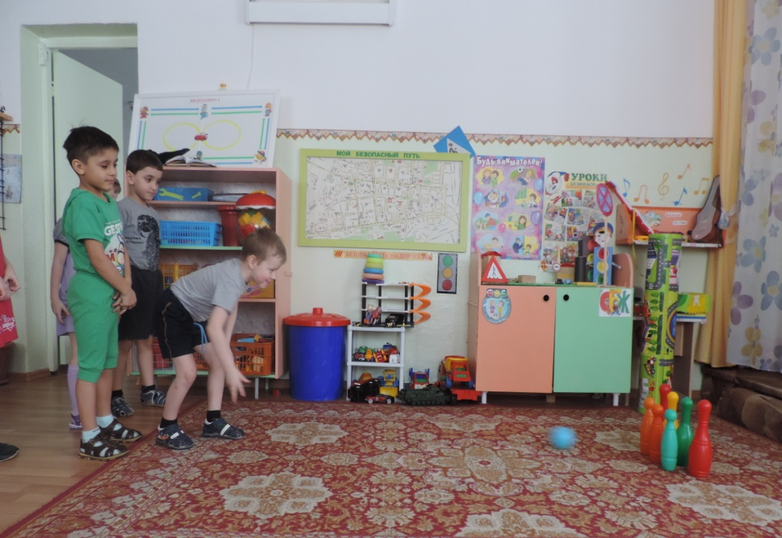
Упражнения с предметами
Игры с мячом
Стерео картинки

Slide 6
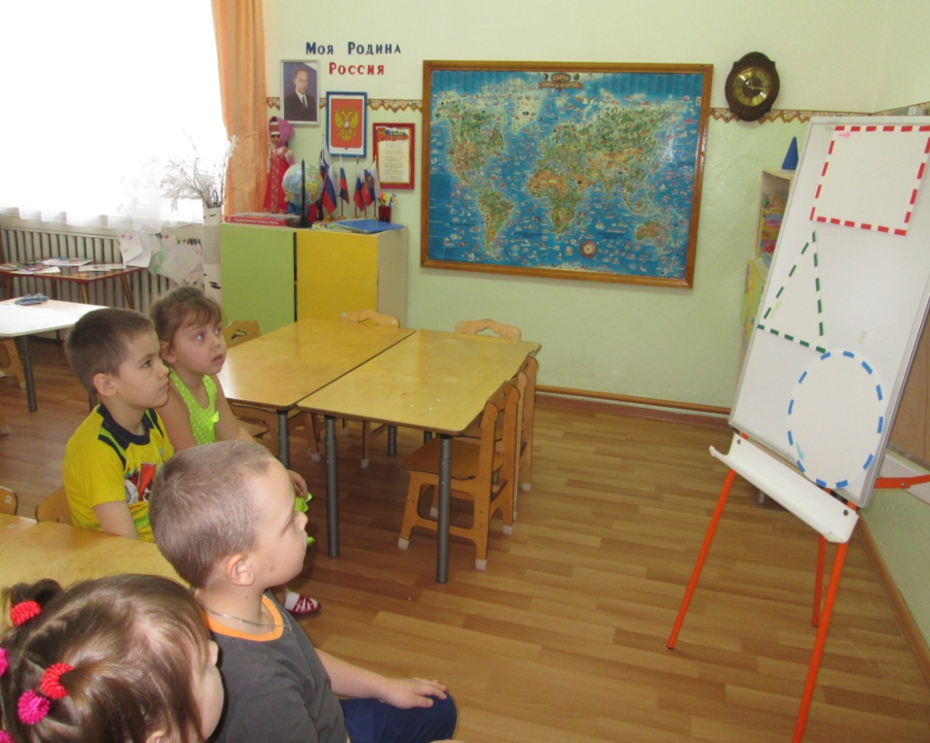
Использование зрительных тренажеров
Тренажеры
Ковалева Валерия Анатольевича
Тренажеры
Базарного Владимира Филипповича

Slide 7
Комплексы по словесным инструкциям
Упражнение 1. Исходное положение – сидя в удобной расслабленной позе, глаза смотрят перед собой. Голову медленно повернуть вправо, одновременно перемещая и взгляд, вернуть в исходное положение, затем медленно повернуть влево, вернуться назад. Повторить по 5-10 раз в обе стороны.
Упражнение 2. Исходное положение – то же. Правую руку согнуть в локтевом суставе и расположить кончик указательного пальца на расстоянии 25—30 см от глаз. В течение 2-3 с смотреть вдаль, затем перевести взгляд на кончик указательного пальца и смотреть на него 3-5 с. Повторить 10 раз.
Упражнение 3. Исходное положение – сидя на стуле, позвоночник прямой. Согнуть и положить руки за голову, прогнуться назад, одновременно поставив ноги на носки перед стулом, затем вернуться в исходное положение, руки опустить на колени или вниз и расслабить. Повторить 7 раз.

